Slide 1



Komputerowe metody logistyczne
Mgr inż. Agnieszka Solarz
asolarz@admin.pk.edu.pl
Pokoj 428 | 4pietro gł.budynek
tel.: 12/ 628-33-16
Katedra Pojazdów Szynowych i Transportu (M-08)

Slide 2

Projekt – Prognozowanie/Analiza wielkości dostaw dla stacji pali
Nauka myślenia logicznego
Nauka planowania i organizowania pracy
Koordyncja oraz wspołpraca w grupie
Gromadzenie pomysłów i poszukiwanie rozwiązań

Slide 3

Projekt I - Analiza danych oraz prognoza dostaw Założenia wejściowe
Dane dostaw paliw (na jedna stacje) w przedziale 1.11.2016 – 31.10.2018
Dostawy realizowane są 7 dni w tygodniu
Max pojemność zbiorników na stacji: ULG95 – 47500l DK – 47500l ULTSU – 28500l ULTDK – 19000l
Max pojemność komór cysterny (litry) 7400 / 6100 / 4000 / 8500 / 10000

Slide 4
Projekt I – Analiza danych oraz prognoza dostaw
Dane statystyczne np. mediana, średnia itp., w kontekście dostaw (jak często, jakie pory dnia, jakie dni itp.) – analityka
Na postawie analizy przedstawić jaka strategię należy przyjąć w przyszłości (kiedy realizować dostawy, jakie paliwo jest najbardziej potrzebne, czy któraś ze stacji paliw wymaga dostaw tylko jednego paliwa? Jeśli tak to czym może być to spowodowane
Sezonowość dostaw (pora roku/wakacje/święta) – piki sprzedażowe
czy na podstawie danych z 2 lat można wskazać lokalizację stacji ? Mała miejscowość, autostrada, środek miasta, uzasadnij na podstawie wyników
Inne spostrzeżenia
Przedstawić prognozę (na podstawie obecnych dostaw) na kolejne 2 lata oraz przedstawić jakie potencjalne ryzyko niesie przedstawiona prognoza

Slide 5
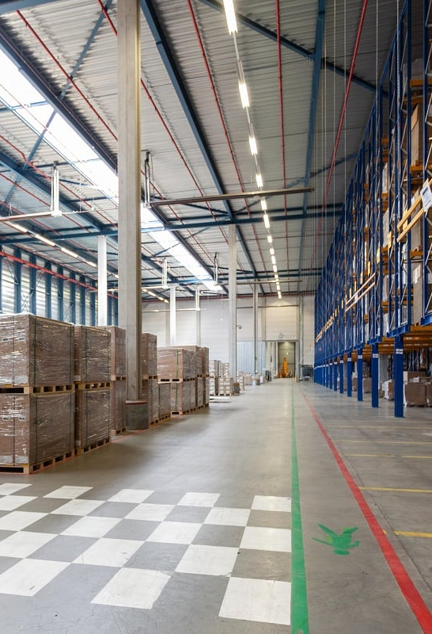
Projekt II – Analiza przesyłek ze Szwecji założenia wejściowe
Przepływ towarów odbywa się w jednej firmie pomiędzy różnymi lokalizacjami – wysyłki odbywają się tylko ze Szwecji ( i ) to USA, IN, CN
Używamy wszystkich rodzajów transportu: transport drogowy, morski, lotniczy i kolejowy
Mamy podane wielkości przesyłek, daty odbioru przesyłki ze Szwecji, koszt transportu, rodzaj Incoterms

Slide 6
Projekt II – Analiza przesyłek ze Szwecji
Analiza jaką wielkości przesyłki jest wysyłana w zależności od rodzaju transportu i destynacji i jak to wpływa na koszt transportu
Jakie rodzaje transportu są najchętniej wybierane – co na to najnowsze trendy ekologiczne?
Jakie Incoterms są najpopularniejsze i czym jest uzależnione
Analiza przewoźnika w kontekście wielkości przewożonego volume (m3)/destnacji/incoterm/rodzaju transportu
Prognoza wysyłek na kolejne 2 lat
Inne…

Slide 7
CO ma zawierać projekt
Opracowanie danych – plik z danymi obliczeniowymi - technika dowolna (excel, phyton, tabelu, powerBI, statistica itp..)
Opracowanie graficzne – forma dashbord (np. powerBI) / prezentacji / word – technika dowolna
Harmonogram prac – krótkie max. jednostronne (wypunktowane) kroki projektu

